Slide 1


Начальник:
Ефименко Сергей Викторович
Контактный телефон:
8 (38241) 2 28 25
Адрес:
636800, Томская область, г.Асино, ул. Ленина, 40, каб. 318.
Эл. почта: uprav-ksm@asino.gov70.ru
Управление культуры, спорта и молодежи администрации Асиновского района
Волонтёр — это человек, который добровольно посвящает своё время, знания и энергию помощи другим людям, животным или окружающей среде, не ожидая материальной компенсации.
Цель Управления культуры, спорта и молодежи состоит в проведении на территории района государственной политики в области культуры, спорта, вовлечения молодёжи в инновационные процессы, в целях координации деятельности в области воспитания детей и молодёжи, осуществления социально-культурных и информационных функций для различных категорий граждан, проживающих на территории Асиновского района.

Slide 2
Волонтёр — это человек, который добровольно посвящает своё время, знания и энергию помощи другим людям, животным или окружающей среде, не ожидая материальной компенсации.
Управление культуры, спорта и молодежи считает приоритетным направлением своей деятельности привлечение молодежи к волонтерской деятельности.
В Асиновском районе есть муниципальное отделение подготовки Волонтеров Победы, штаб проекта формирования комфортной городской среды, местное отделение Движения Первых, волонтерские отряды на базе общеобразовательных организаций.
Волонтеры активно участвуют в организации муниципальных событий

Slide 3

Всероссийское голосование за объекты благоустройства в рамках проекта «Формирование комфортной городской среды» (ФКГС)
Ежегодно в Асиновском районе формируется штаб волонтеров ФКГС
Функции волонтеров:
Информирование граждан о проекте, о возможности участия в голосовании.
Помощь жителям в выборе объектов для благоустройства.
Работа на специальных информационных точках и на массовых мероприятиях.
Возможность выезда на предприятия и в организации, чтобы помочь проголосовать всем желающим

Slide 4
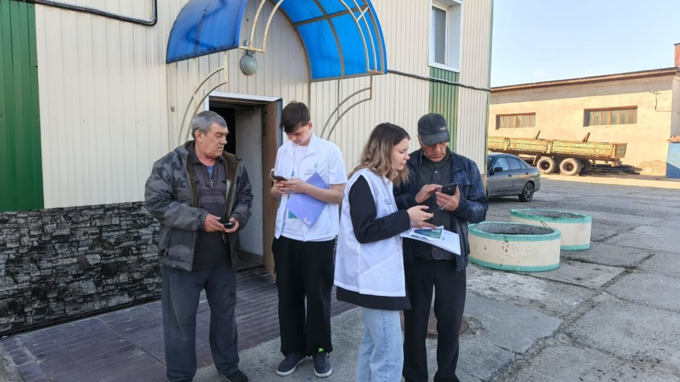
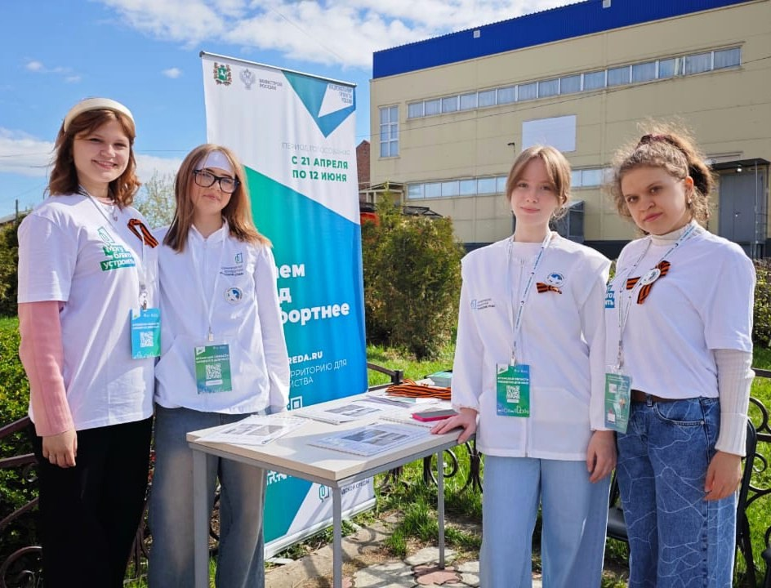
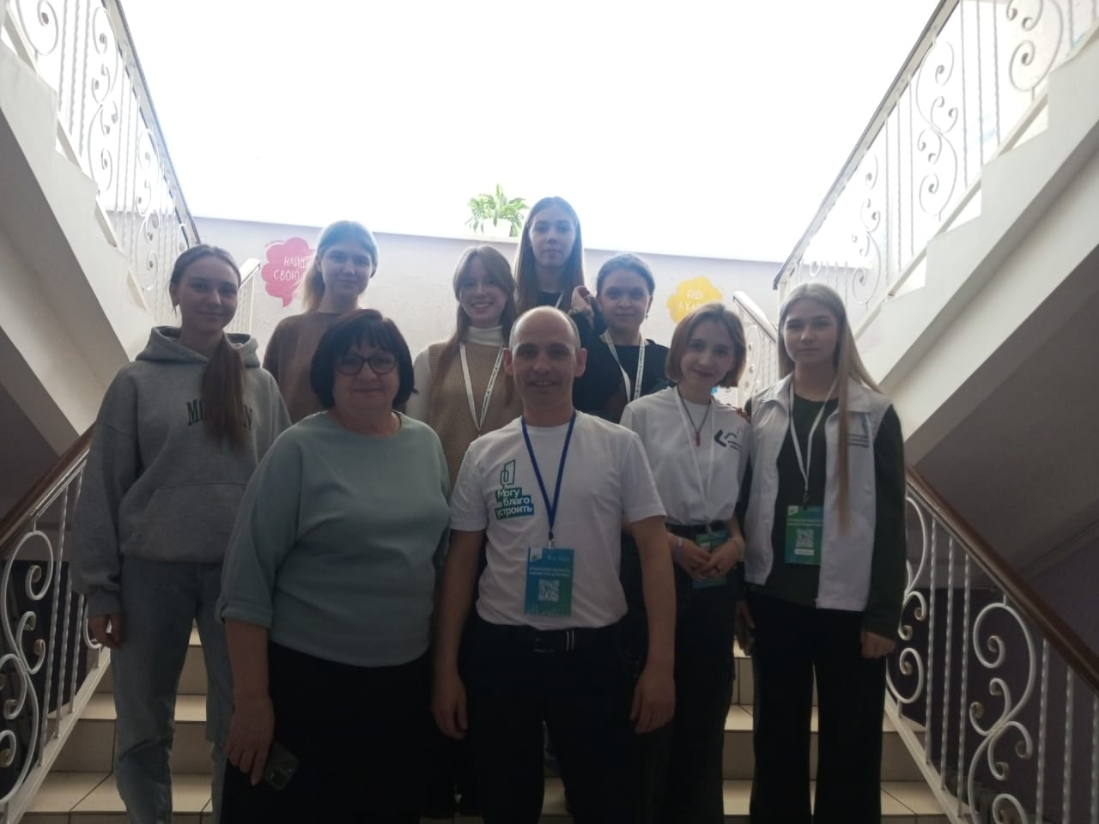
Штаб: МБУ «АМЦБС» г.Асино ул. Ленина 70
Куратор проекта: Кириллов Валентин Сергеевич, сектор работы с молодежью
Количество привлеченных волонтеров в 2025 г.: 35 чел

Slide 5

Волонтеры победы - это объединение людей, которые помогают сохранить историческую память о Великой Отечественной войне
Волонтеры проекта проходят обучение и подготовку, включающую оффлайн встречи с куратором, значимыми взрослыми, онлайн-семинары, тематические мероприятия.
Функции волонтеров:
организация и проведение Всероссийских патриотических акций, памятных митингов, возложение цветов на мемориалы и обелиски, проведение уроков мужества и памятные мероприятия.

Slide 6


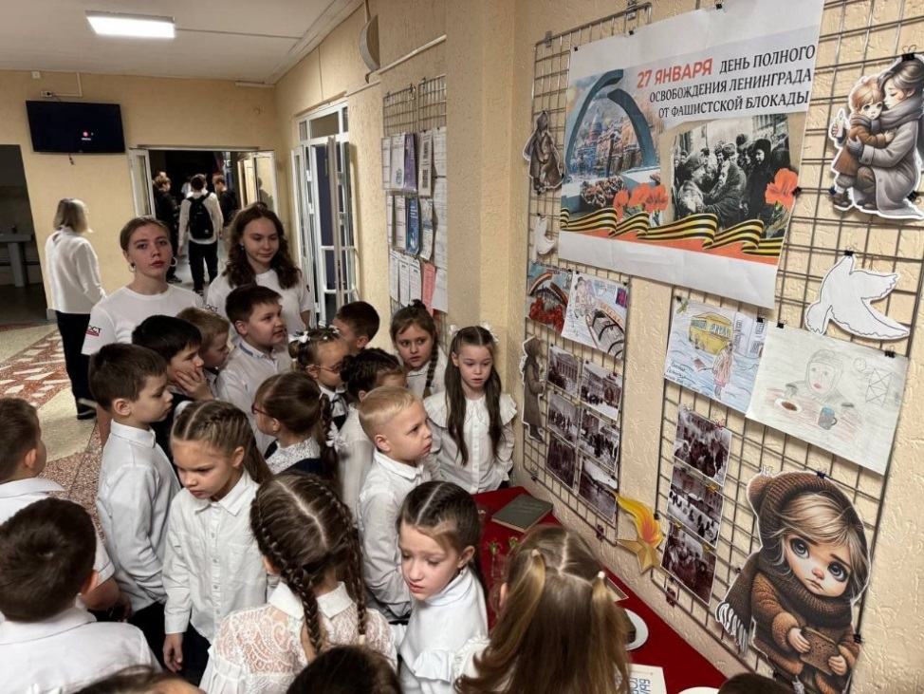
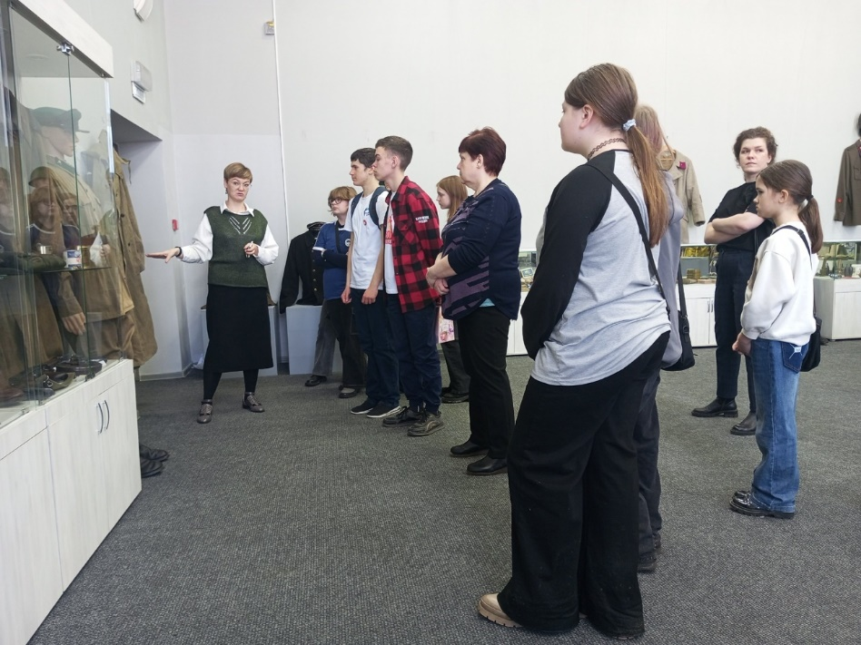
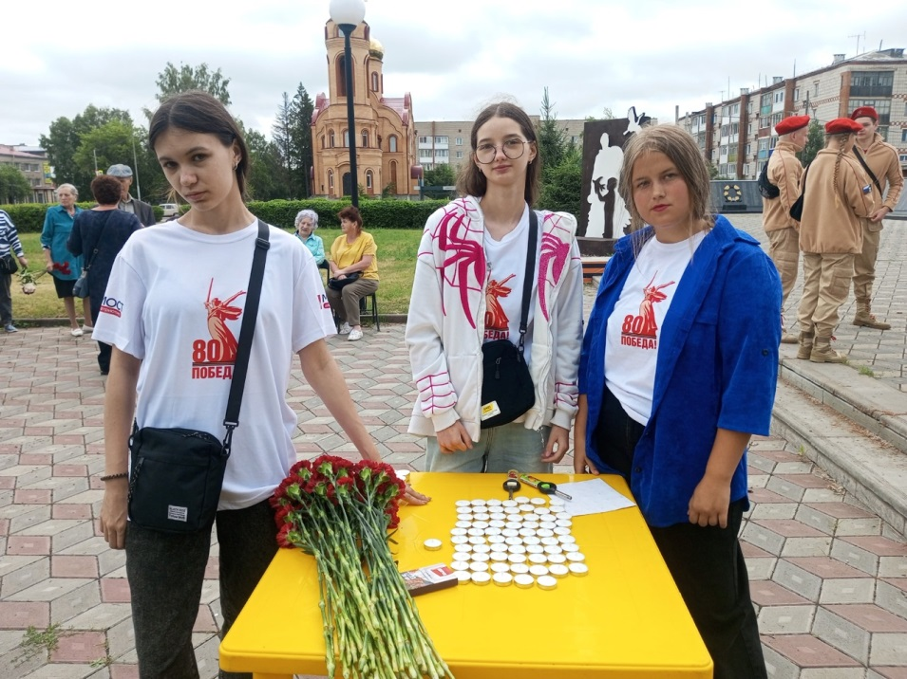
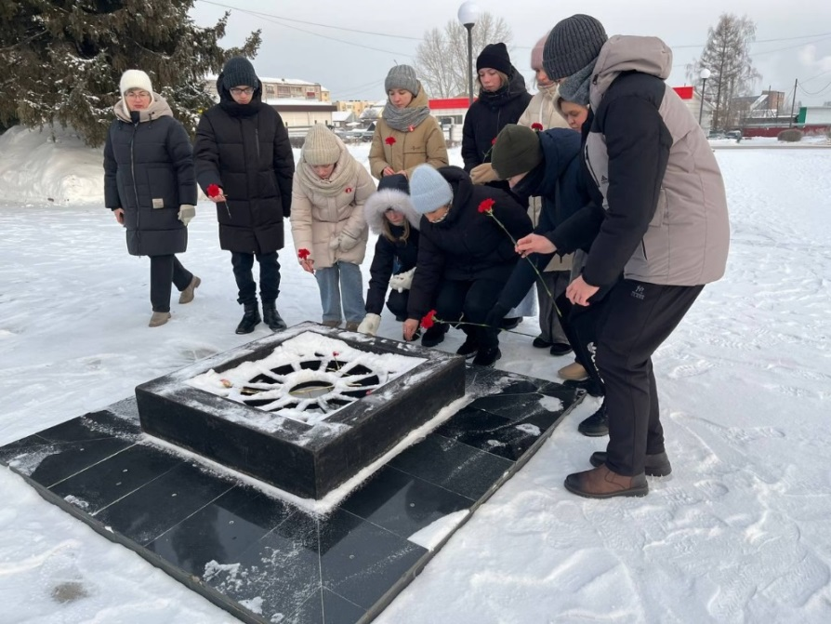
Штаб: МБУ «АМЦБС» г.Асино ул. Ленина 70
Куратор проекта: Кириллов Валентин Сергеевич, сектор работы с молодежью
Количество привлеченных волонтеров в 2025 г.: 47 чел

Slide 7
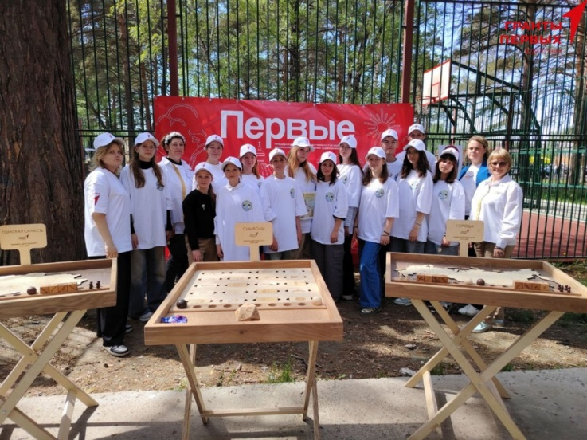
Марафон дворовых игр - муниципальный проект, реализуемый на территории Асиновского района.
Идея марафона заключается в проведении классических дворовых игр, настольных игр, спортивных соревнований и игровых развлекательных программ во дворах домов, на площадках культурных учреждений и спортивных площадках
Функции волонтера:
Организация игровых программ
Регистрация участников
Выдача фишек
Транспортировка игр
Сборка/разборка

Slide 8
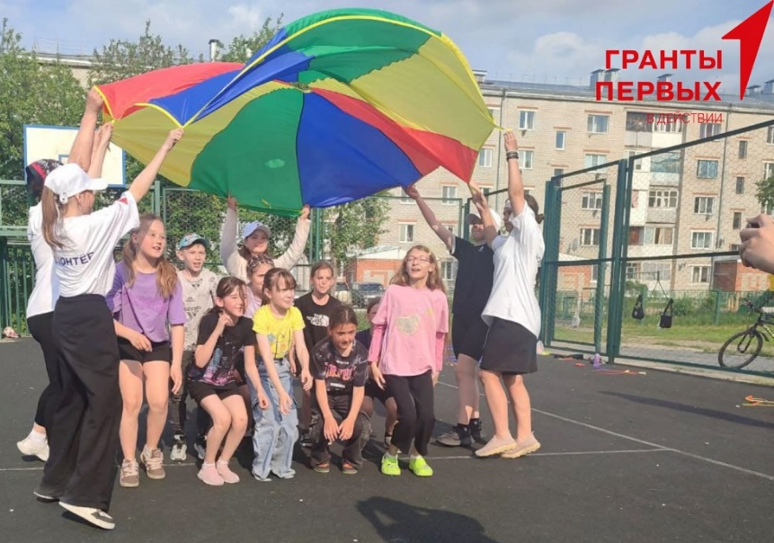
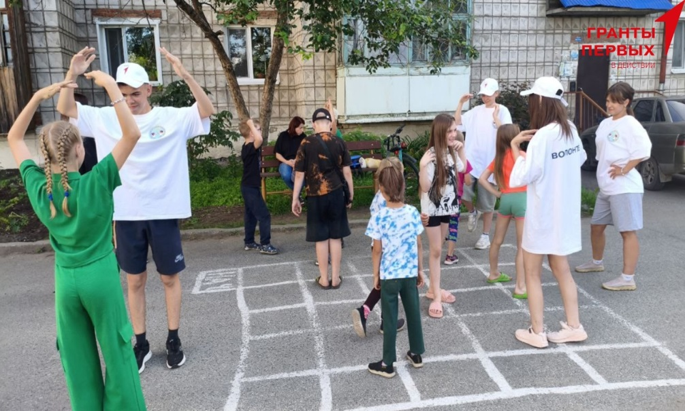
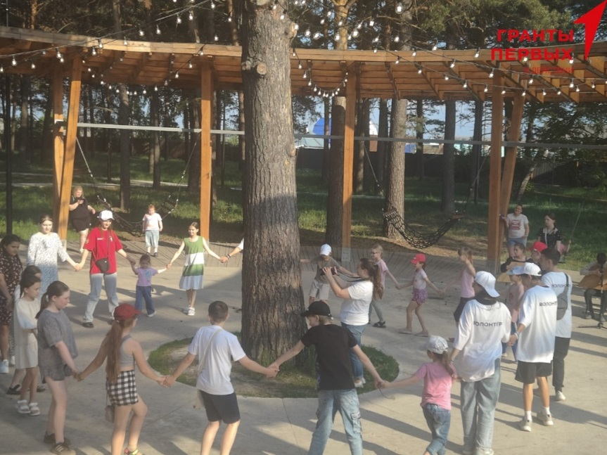
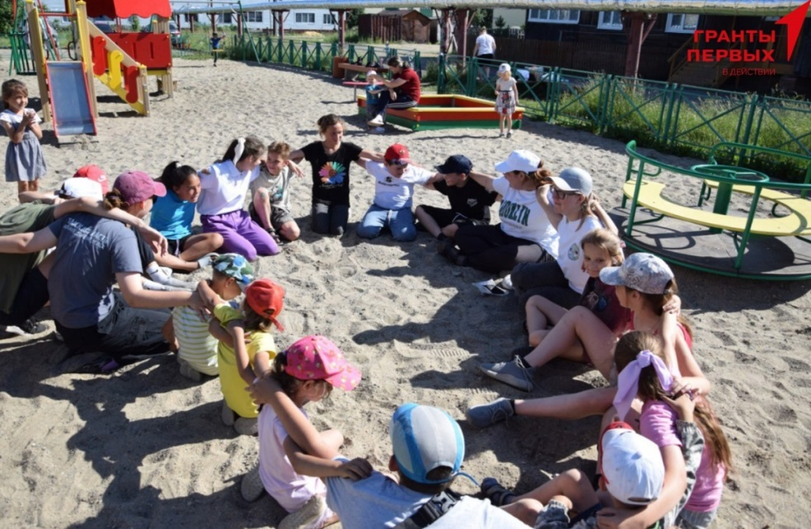
Штаб: МАОУДО «ЦТДМ» г.Асино ул. Партизанская 47
Куратор проекта: Данилкина Вера Борисовна
Количество привлеченных волонтеров: 30 чел

Slide 9

В Асиновском районе активно проводятся региональные и муниципальные мероприятия общероссийского общественно-государственного движения детей и молодежи «Движения Первых».
Местное отделение Движения Первых подготовливает волонтеров для работы на площадках.
Функции волонтеров:
Встреча гостей, регистрация, выдача брендированной продукции и подарков, сопровождение участников по территории/к месту питания, организация тематических зон.

Slide 10
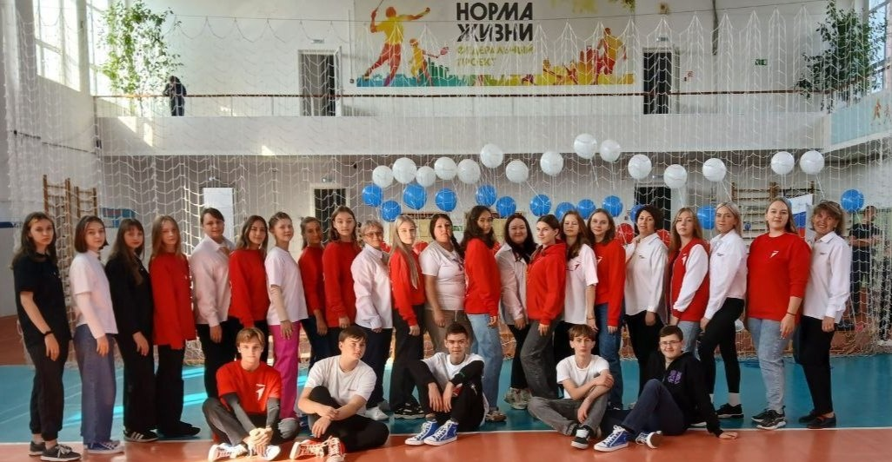
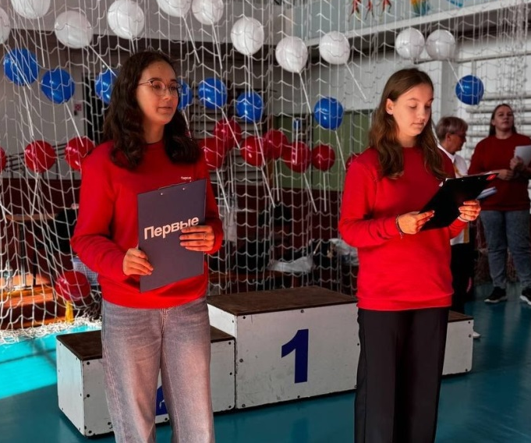
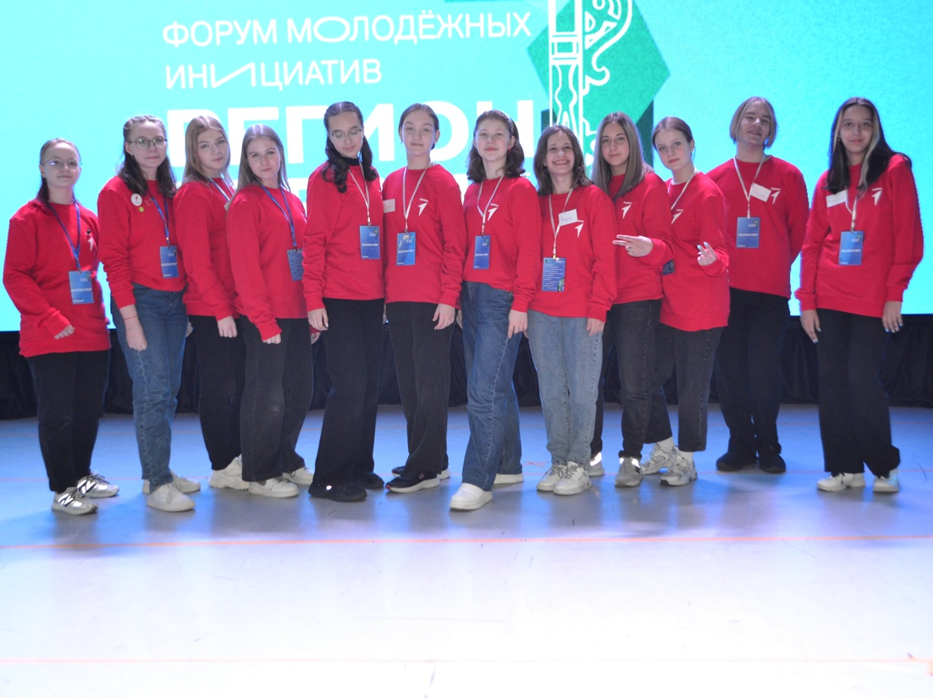
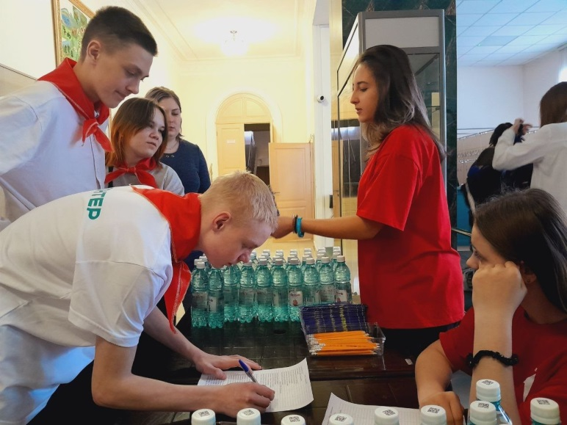
Штаб: Местное отделение Движения Первых
Кураторы проекта: Попова Виктория Олеговна, Кудряшова Ольга Михайловна, специалисты Движения Первых в Асиновском районе
Количество привлеченных волонтеров: 30 чел

